Slide 1
算法设计与分析
分治策略

Slide 2
主要内容
方法
分治策略
分治法效率分析——迭代法（递归树法）
分治法效率分析——主定理方法
问题
最近点对问题
凸包问题
最大子数组问题
矩阵乘法的Strassen算法

Slide 3
棋盘覆盖问题
在一个2^{k}×2^{k} （k≥0）个方格组成的棋盘中，恰有一个方格与其他方格不同，称该方格为特殊方格。
棋盘覆盖问题要求用如图（b）所示的L型骨牌覆盖给定棋盘上除特殊方格以外的所有方格，且骨牌之间不得有重叠。
(a) k=2时的一种棋盘 (b) 4种不同形状的L型骨牌

Slide 10
分治策略
将一个问题分解为与原问题相似但规模更小的若干子问题，递归地解这些子问题，然后将这些子问题的解结合起来构成原问题的解。这种方法在每层递归上均包括三个步骤
Divide（分解）：将问题划分为若干个子问题
Conquer（求解）：递归地解这些子问题；若子问题Size足够小，则直接解决之
Combine（组合）：将子问题的解结合成原问题的解

Slide 11
分治法
规模为n的问题
规模为n/2
的子问题1
规模为n/2
的子问题2
子问题1的解
子问题2的解
递归算法！
原问题的解

Slide 12
递归算法
一个递归算法通常包含递归的调用该算法本身，传入较小的参数。
递归算法的中止条件：
处理基本情况，这些情况不可以有任何递归调用。
returns 6
例子：求n！
int fact(int n) {
if (n<=1) return 1; else return n*fact(n-1);
}
fact(3)
6
*
3
fact(2)
2
*
2
fact(1)
1
1

Slide 13
合并排序
8 3 2 9 7 1 5 4
8 3 2 9
7 1 5 4
8 3
2 9
7 1
5 4
8
3
2
9
7
1
5
4
3 8
2 9
1 7
4 5
2 3 8 9
1 4 5 7
1 2 3 4 5 7 8 9
13
Notes:
13
问题：合并如何实现？

Slide 14
视频欣赏

Slide 15
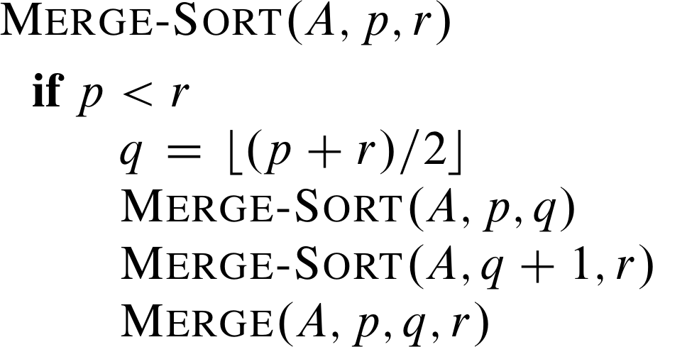
归并排序
输入数组 A[p .. r]

Slide 16
分治算法的效率分析
用递归式分析分治算法的运行时间。
一个递归式是一个函数，它由一个或多个基本情况（base case），它自身，以及小参数组成。
递归式的解可以用来近似算法的运行时间。
例子：求n！
int fact(int n) {
if (n<=1) return 1; else return n*fact(n-1);
}
递归关系式:

Slide 17
递归式求解方法1——迭代法(1)
当n>1时
T(n) = T(n-1)+1
=T(n-2)+1+1
=…
=T(1)+1+…+1
=T(1)+n-1
= n

Slide 18
归并排序
输入数组 A[p .. r]
递归式:

Slide 19
递归式求解方法1——迭代法(2)

Slide 20
递归树法
递归树给出了递归算法中各个过程运行时间的估计。
递归树每次在深度上扩展一层。
递归式T(n) = kT(n / m) + f(n)中每次递归调用用一个结点表示，结点包含非递归操作次数f(n)。
例如: T(n) = 2T(n/2) + cn, 非递归部分为 cn， cn就是节点下面的值 。
每个节点的分支数为k
每层的右侧标出当前层中所有节点的和。
将所有层总的操作次数相加。
Notes:
Examples:
T(n)=T(n-1)+1
T(n)=T(n/2)+1
T(n)=2T(n/2)+n^2
T(n) = T(n/4) + T(n/2) + n^2.

Slide 21
归并排序 (MS) 的递归树
MS(n)
cn
初始的，递归树只有一个结点，包含调用 MS(n), 最坏情况下的合并代价是 cn.
当展开计算，该节点变成一颗子树:
子树的根结点包含调用 MS(n), 和非递归的操作 cn.
两个孩子结点各包含一个递归调用 MS(n/2), 最坏情况下的合并代价是 c(n/2)。

Slide 22
归并排序第一层展开
MS(n)
depth 节点数 T(n)
cn
0 1 cn
MS(n/2)
MS(n/2)
1 2 2c(n/2)
c(n/2)
c(n/2)

Slide 23
第二层展开
depth 节点数 T(n)
MS(n)
cn
0 1 cn
MS(n/2)
MS(n/2)
1 2 cn
cn/2
+
cn/2
MS(n/4)
MS(n/4)
MS(n/4)
MS(n/4)
c(n/4)
c(n/4)
c(n/4)
c(n/4)
2 4 cT(n/4)

Slide 24
第三层展开
depth 节点数 T(n)
MS(n)
cn
0 1 cn
MS(n/2)
MS(n/2)
cn/2
1 2 cn
+
cn/2
MS(n/4)
MS(n/4)
MS(n/4)
MS(n/4)
cn/4
cn/4
2 4 cn
+
+
cn/4
+
cn/4
MS(n/8)
MS(n/8)
. . . . . . .
MS(n/8)
3 8 8c(n/8)
cn/8
cn/8
cn/8

Slide 25
中止展开
简化 n = 2^{k} ➔ lg n = k.
当一个结点调用 MS(n/2^{k}):
归并排序输入的规模为 n/2^{k} = 1.
这种情况下展开中止, 该节点为叶子结点，代价是 Θ(1)

Slide 26
完整的递归树
d nd T(n)
cn/2⁰
0 1 cn
cn/2¹
cn/2¹
1 2 cn
cn/2²
cn/2²)
cn/2²
cn/2²
2 2² cn
cn/2³
cn/2³
cn/2³
cn/2³
cn/2³
cn/2³
cn/2³
cn/2³
3 2³ cn
c
c
k 2^{k} cn
T(n) = (k + 1) (cn) = (lg n + 1) (cn) = Θ(n lg n)

Slide 27
举例: T(n) = 2T(n/2) + n²
n²
第一层展开:
c(n/2)
c(n/2)
n²
第二层展开:
(n/2)²
(n/2)²
c(n/4)
c(n/4)
c(n/4)
c(n/4)
Let n = 2^{k}. Then k = lg n , n/2^{k} = 1, c(n/ 2^{k}) = c(1) = Θ(1).

Slide 28
递归树T(n)
举例: T(n) = 2T(n/2) + n²
0
n²
n²
1
(n/2)²
(n/2)²
(1/2) n²
2
(n/4)²
(n/4)²
(n/4)²
(n/4)²
(1/4) n²
.
.
.
.
.
.
lg n
Adding everything together:
Notes:
Geometric series: sum_k=0 to n x^k = (x^(n+1) – 1) / (x – 1)

Slide 29
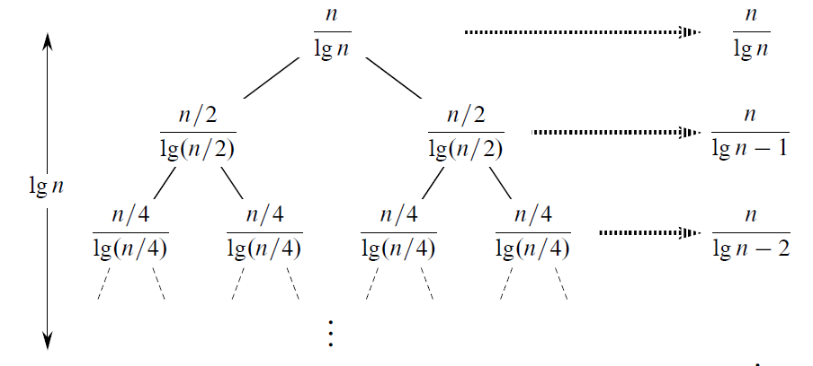
举例 4 (续)
用递归树方法解 T(n) = 2T(n/2) + n / lg n
在深度 i , 有 2^{i} 结点, 每个是
(n/2^{i} ) / lg (n/2^{i} ) = (n/2^{i} ) / (lg n – i)
➔ 深度 i 的代价是 2^{i} (n/2^{i} ) / (lg n – i) = n / (lg n – i)

Slide 30
举例 4 (续)
把每一层的代价加起来
➔
调和级数:

Slide 31
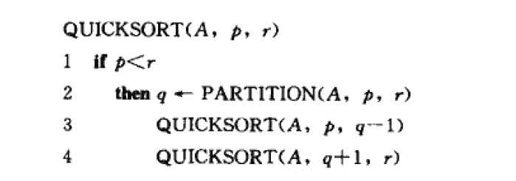
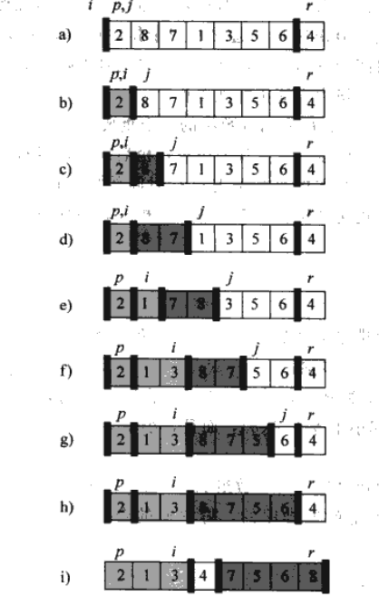
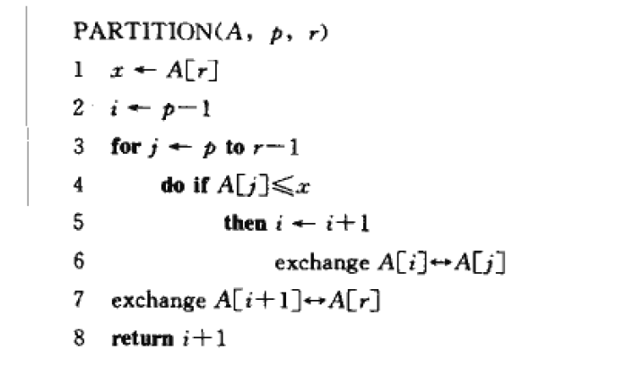

Slide 32
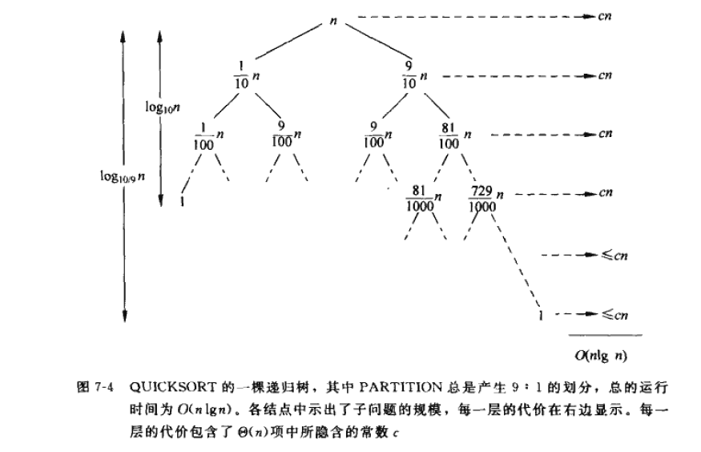

Slide 33

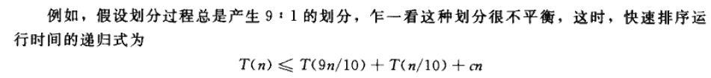
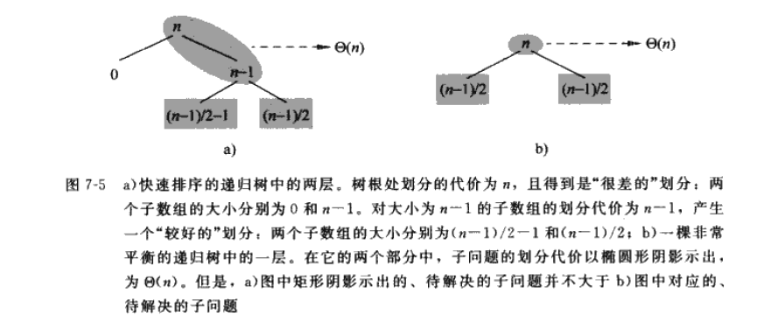

Slide 34
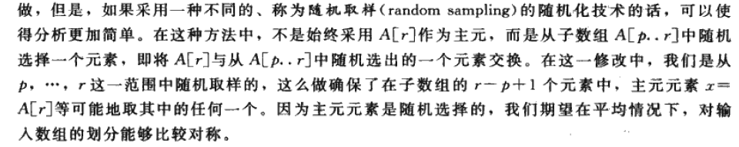
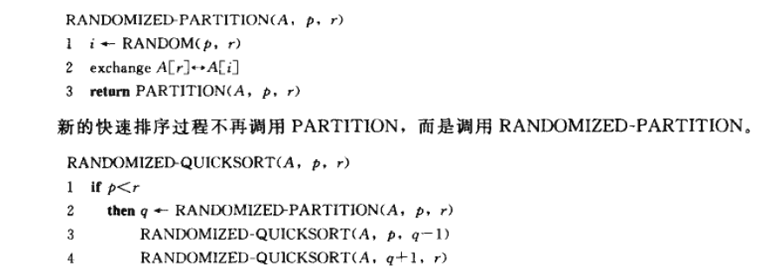

Slide 35
递归式求解方法2——主定理法（1）
该方法可解如下形式的递归式
T(n) = aT(n/b) + f(n)
其中 a ≥ 1 和 b > 1 是两个常数, f(n) 是一个渐进非负函数（当n趋于无穷时， f(n) 是非负的）。
如果 n/b 不是整数, 取整 n/b ：
主方法可解包含三种类型 f(n) 的递归式 T(n) 。

Slide 36
递归式求解方法2——主定理法（2）
正则条件

Slide 37

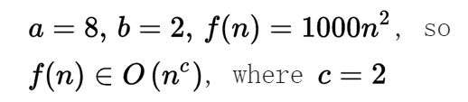


理解主定理（1）
关键是看 f(n) 和 n^{log}bª 谁比较大。
Case 1 成立，如果 n^{log}bª 较大 ➔ T(n) = Θ(n^{log}bª ).
“较大” 指多项式意义上的大, 大一个因子 n^{ε}, for some ε > 0.
例如：

Slide 38
理解主定理（2）
Case 2 (当 k = 0) 成立，如果 f(n) 和 n^{log}bª 大小相当。
这种情况，乘以一个对数因子 ➔ T(n) = Θ(f(n)lgn).
一般来说, 当 f(n) 和 n^{log}bª lg^{k}n 大小相当
➔ T(n) = Θ(f(n) lg^{k+1}n).
Case 2的特殊情况: k = 0

Slide 39
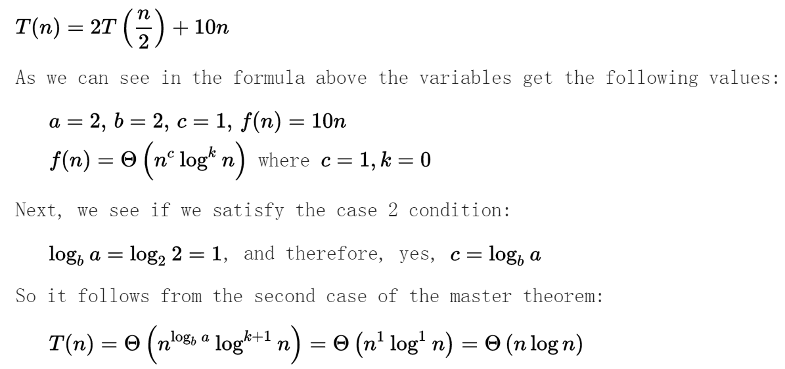
理解主定理（3）
例：

Slide 40
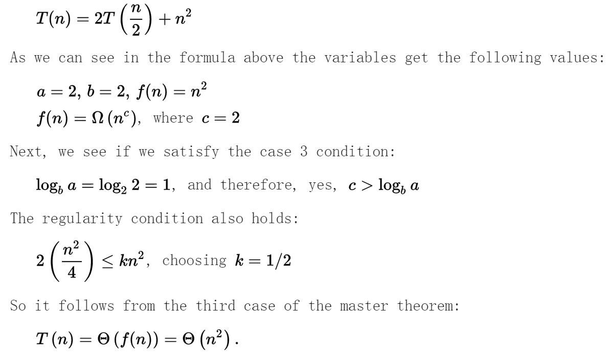
理解主定理（4）
Case 3 成立，如果 f(n) is 较大 ➔ T(n) = Θ(f(n)).
Case 3 要满足正则条件（regularity condition）. 正则条件对于f(n) = n^{k} and f(n) = Ω(n^{log}b^{a + ε}) 存在ε > 0总是成立的。
例

Slide 41
正则条件 (1)
正则条件是什么?
1. 在递归式T(n) = aT(n/b) + f(n)中, f(n) 可以直观的被解释为把一个规模为n的问题分解成a个规模为n/b的子问题和合并a个子问题的解的代价
2. af(n/b) 可以被解释为把a个规模为n/b的子问题分解成a² 个规模为n/b² 的子问题和合并a² 个子问题解的代价。
条件 af(n/b) ≤ cf(n), for c < 1 和足够大的 n, 可以被解释为上述第一点的代价是上述第二点代价的准确界。
➔ 当一个问题被分解成越来越小的子问题，分解和合并的代价变得越来越小。

Slide 42
主定理
主定理另一种形式:

Slide 43
举例 1
递归式 T(n) = 5T(n/2) + n².
其中 a = 5 ，b = 2.
因为 log₂5 > log₂4, ε = log₂5 – log₂4 > 0.
因为 f(n) = n² = n^{log}2^{5 – ε} ∈ O(n^{log}2^{5 – ε}),
根据 主定理 Case 1
➔ T(n) = Θ(n^{log}2⁵ ).

Slide 44
举例 2
递归式 T(n) = 27T(n/3) + n³ lg n
其中 a = 27 ，b = 3.
因为 n^{log}3²⁷ = n³, f(n) = n³ lg n = n^{log}3²⁷ lg n.
根据主定理 Case 2 中 k = 1
➔ T(n) = Θ(n³ lg²n).

Slide 45
举例 3
递归式 T(n) = 5T(n/2) + n³.
其中 a = 5 ，b = 2.
因为 3 = log₂8 > log₂5, ε = log₂8 – log₂5 > 0.
➔ f(n) = n³ = n^{log}2^{5 + ε} ∈ Ω(n^{log}2^{5 + ε}),
af(n/b) = 5f(n/2) = 5(n/2)³ = 5n³/8 ≤ cn³ for c = 5/8 < 1
根据主定理 Case 3
➔ T(n) = Θ(n³).

Slide 46
举例 4
递归式 T(n) = 2T(n/2) + n / lg n
其中 a = 2 ，b = 2 ➔ n^{log}2² = n.
f(n) = n lg^{–1}n is not in O(n^{log}b^{a – ε}) = O(n^{1– ε}) for any ε > 0.
尽管 n^{log}bª > f(n), 但不是多项式意义上的大
➔ 主定理 Case 1 不适用。
f(n) = n lg^{–1}n is not in Θ(n^{log}bª lg^{k}n) for any k ≥ 0
➔ 主定理 Case 2 不适用。
f(n) = n lg^{–1}n is not in Ω(n^{log}b^{a + ε}) = Ω(n^{1+ ε}) for any ε > 0.
➔ 主定理 Case 3 不适用。
➔ T(n) 不能用主定理解。

Slide 47
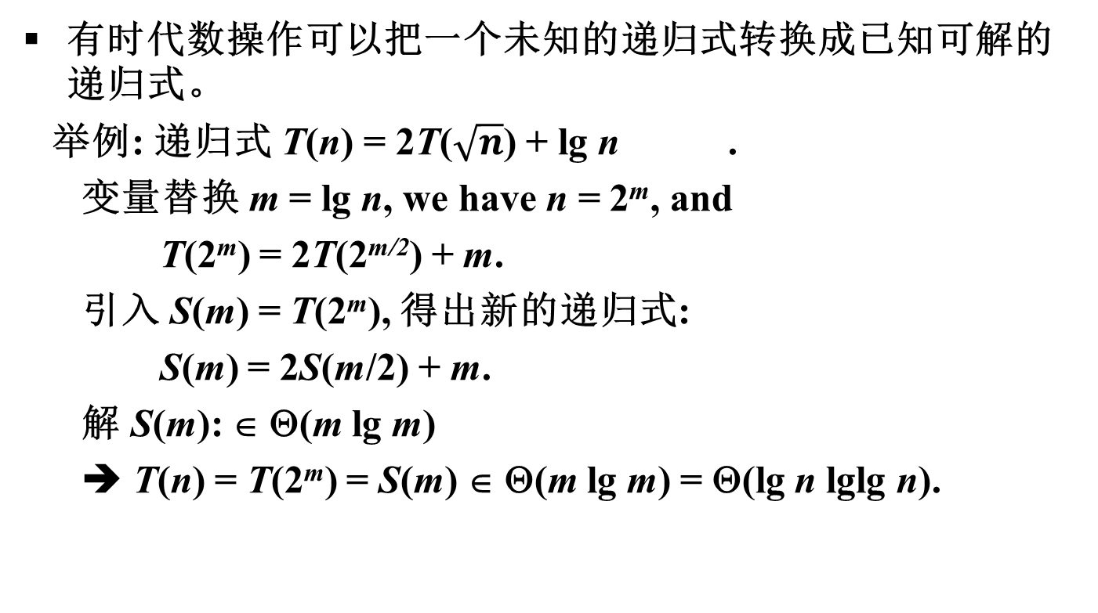
改变变量
有时代数操作可以把一个未知的递归式转换成已知可解的递归式。
举例: 递归式 T(n) = 2T($\sqrt{n}$) + lgn .
变量替换 m = lgn, we have n = 2^{m}, and
T(2^{m}) = 2T(2^{m/2}) + m.
引入 S(m) = T(2^{m}), 得出新的递归式:
S(m) = 2S(m/2) + m.
解 S(m): ∈ Θ(m lgm)
➔ T(n) = T(2^{m}) = S(m) ∈ Θ(m lgm) =Θ(lgn lglgn).

Slide 48
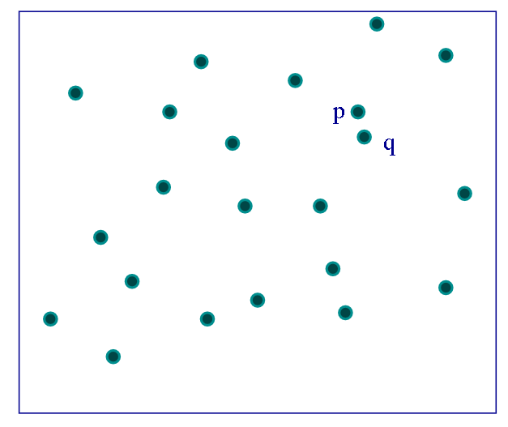
二维最近对问题
P₁(x₁,y₁),...,P_{n}=(x_{n},y_{n})是平面上n个点构成的集合S，假设n=2^{k}，最近点对问题要求找出距离最近的两个点
最近点对问题是许多算法的基本步骤

Slide 49
二维最近点对问题
将点集S分为S1和S2，分隔线是S在x轴的中点（如何确定x=c?）
递归求解S1和S2的最近点对，令d=min{d₁,d₂}，确定C1和C2
将C1和C2的最近点对合并
x=c
d₁
d₂
C₁
C₂
d=min{d₁,d₂}
d=min{d₁,d₂}

Slide 50
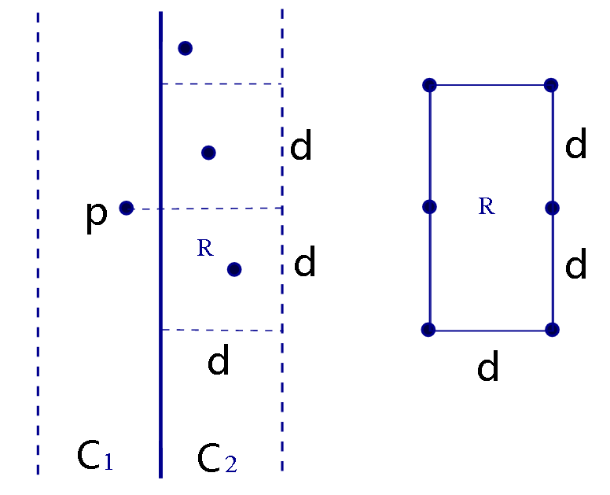
二维最近对问题
在合并两个子集C₁和C₂时，对于C₁中的每个点P(x,y)，都须要检查C₂中的点和P之间的距离是否小于d。
假设p在C₁中，在C₂中与p距离小于d的点不会超过六个
最多进行6*n/2次比较

Slide 51
二维最近对问题
计算时间：
合并最小问题所花的时间为M(n)=O(n)
该算法的最差递归时间为：
T(n)=2T(n/2)+n=O(nlogn)

Slide 52
最大子数组问题
问题:
输入: 数值数组 A[1 .. n]
假设数组中存在负数
如果数组中全是非负数，该问题很简单。
输出: 数组下标 i 和 j 使得子数组 A[i .. j]为A[1 .. n]的和最大的非空连续子数组。

Slide 53
最大子数组问题应用
考虑下面的情景:
一支股票连续n天的交易价格。
什么时间该买入? 什么时间该卖出?
如何将这个问题转换成最大子数组问题?
定义: A[i] = (第i天的价格 ) – (第i – 1天的价格)
如果最大子数组是A[i .. j]
第 i -1天买入。
第 j 天卖出。

Slide 54
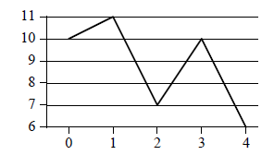
最大子数组问题应用
一支股票连续n天的交易价格:
最大子数组是 A[3 .. 3].
Day | 0 | 1 | 2 | 3 | 4
Price | 10 | 11 | 7 | 10 | 6
Change |  | 1 | -4 | 3 | -4
最后一行是 A.

Slide 55
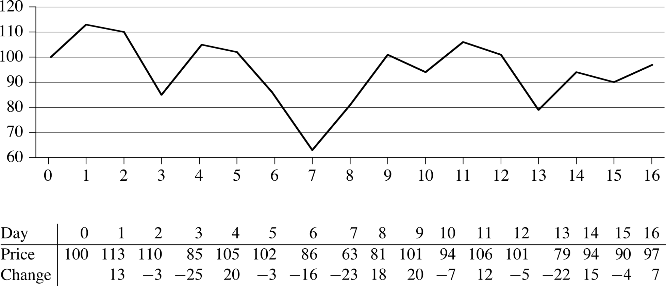
最大子数组问题应用
一支股票连续n天的交易价格:
最大子数组是 A[8 .. 11].
Last row is A.

Slide 56
蛮力法
蛮力法:
首先找出所有可能的子数组
子数组的个数?
然后计算每个子数组的和
对于每一个子数组，需要做多少次加法?
取决于子数组的大小: 从0 到 n – 1.
至少是 Ω(1).
最后找出最大的和: Θ(n²).
蛮力法需要 Ω(n²) 时间.
如何算得更快?
Notes:
Each subarray is defined by two indices i and j among n numbers.

Slide 57
分治算法
子问题 : 找出 A[low .. high] 的最大子数组。
参数初始值, low = 1, high = n.
分解 将子数组分解成两个大小基本相同的子数组
找到子数组的中间位置 mid ，将子数组分成两个更小的子数组 A[low .. mid] 和 A[mid +1 .. high]。
求解 找数组 A[low .. mid] 和 A[mid +1 .. high]的最大子数组。
组合 找出跨越中间位置的最大子数组,
三种情况取和最大的子数组 (跨越中间位置的最大子数组和求解 步骤中找到的两个最大子数组)。

Slide 58
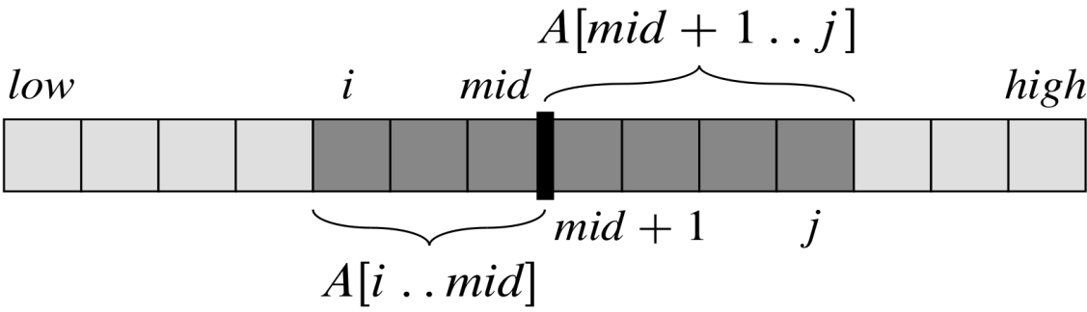
找跨越中间位置的最大子数组
这是一个关键的新问题。
它不是原问题的一个小规模实例
附加限制：子数组必须跨越中间位置。
这个问题可以用Θ(n) 时间解决。
任何一个跨越中间位置 A[mid] 的子数组 A[i .. j] 由两个更小的子数组 A[i .. mid] 和 A[mid+1 .. j] 组成, 其中low ≤ i ≤ mid < j ≤ high.
因此，只需要找两种形式的最大子数组 A[i .. mid] 和 A[mid+1 .. j], 然后把它们合并。

Slide 59
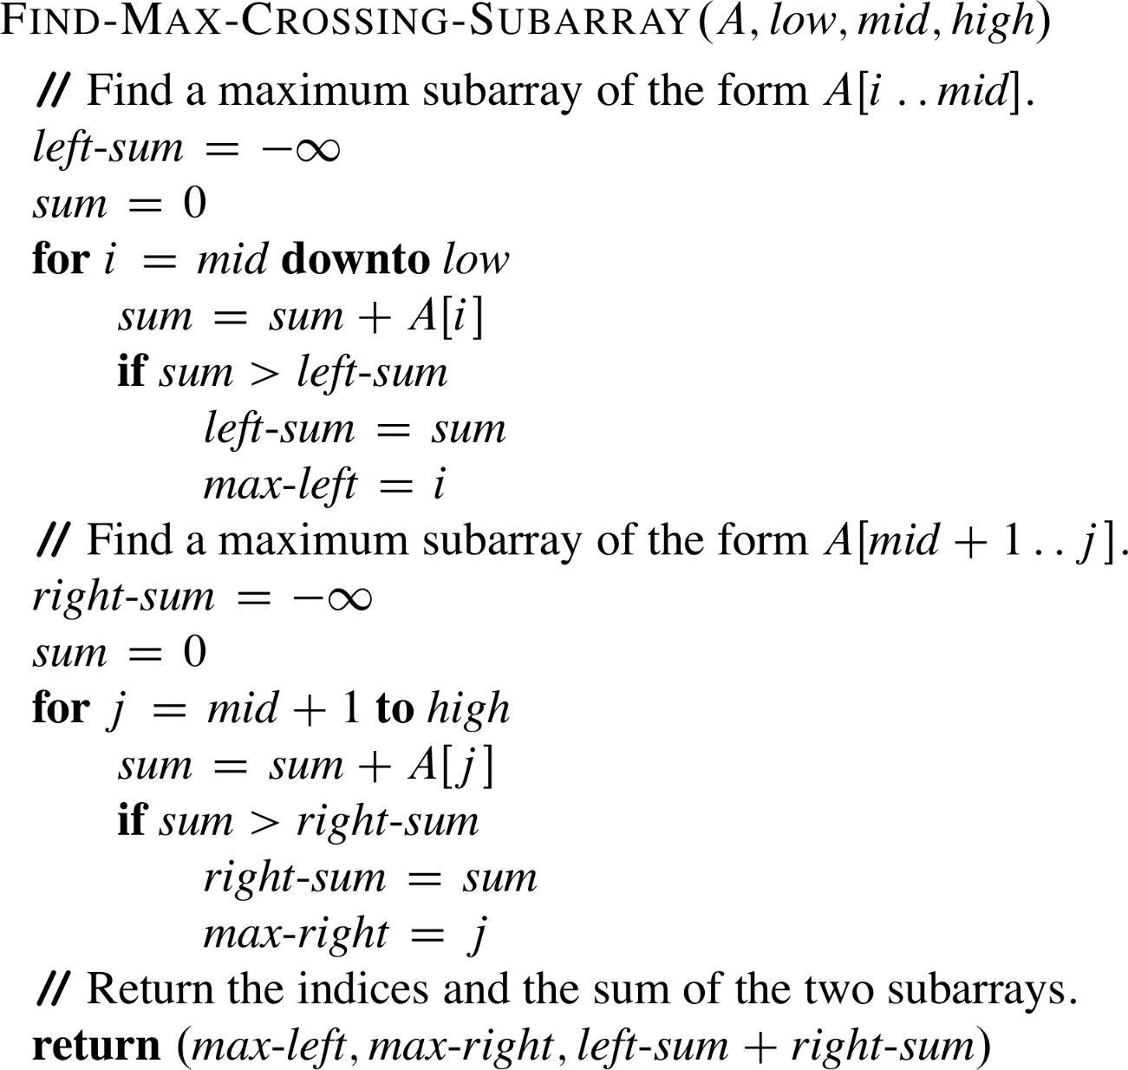
算法：找跨越中间位置的最大子数组
运行时间分析: 两个循环总共考虑[low .. high]中的每个数组下标一次，每次迭代需要 Θ(1) 时间 ➔ 整个过程需要 Θ(n) 时间.

Slide 60
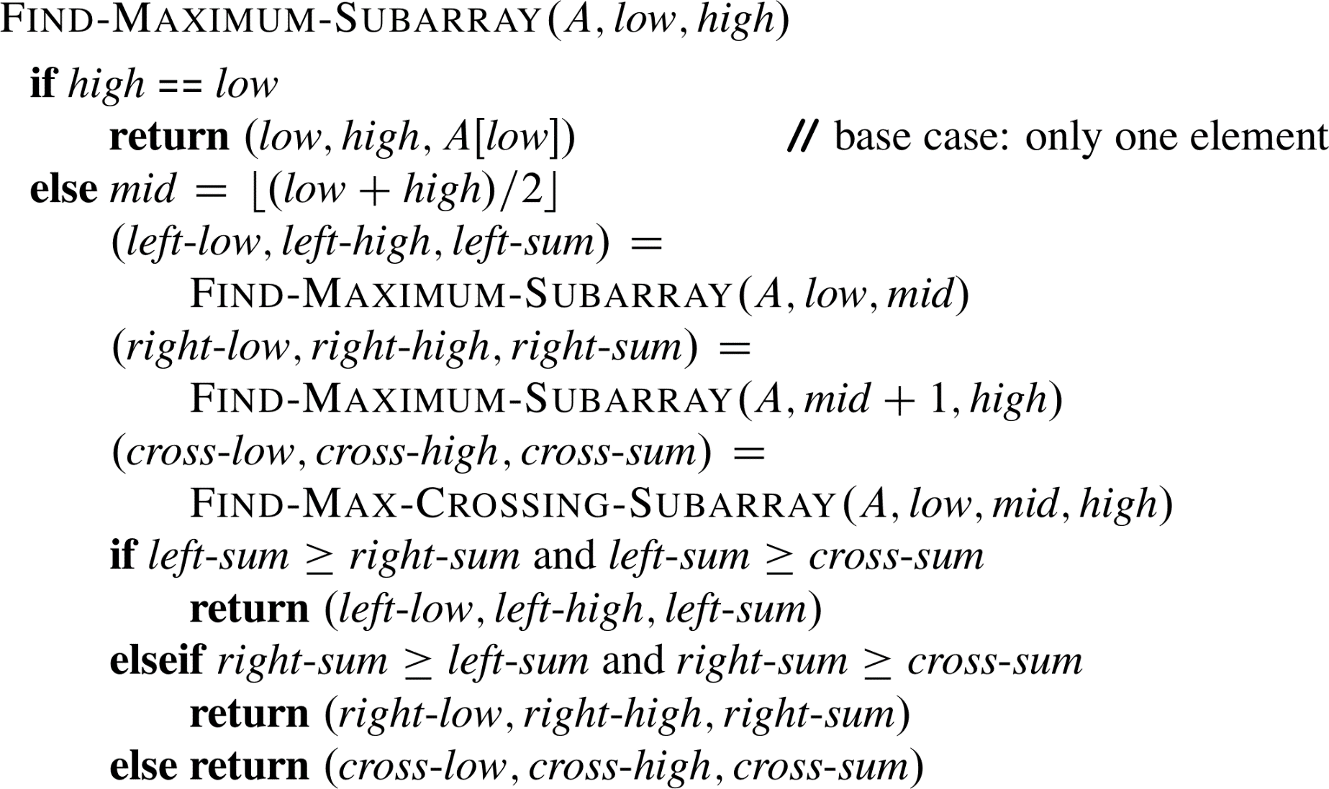
最大子数组问题分治算法
Initial call: Find-Maximum-Subarray(A, 1, n)

Slide 61
算法分析
简化假设 : 原始问题的规模是2的幂, 所有子问题的规模是整数.
用 T(n) 表示最大子数组算法在n个元素数组上的运行时间
基本情况 : 当 high = low, n = 1。算法什么也不做就返回➔ T(n) = Θ(1)。
递归情况 : 当 n > 1
分解 需要 Θ(1) 时间.
求解 两个子问题, 每个子问题有 n/2 元素，需要T(n/2) 时间 ➔ 总共需要 2T(n/2) 时间。
合并 包括调用跨越中间位置最大子数组, 需要 Θ(n) 时间, 和常数时间的测试 ➔ Θ(n) + Θ(1)。

Slide 62
算法分析(续)
递归情况的递归式
T(n) = Θ(1) + 2T(n/2) + Θ(n) + Θ(1) = 2T(n/2) + Θ(n)
所有情况的递归式
和归并排序的递归式相同.
➔ 和归并排序运行时间相同: T(n) = Θ(n lg n).
最大子数组分治算法运行时间为 Θ(n lg n)，比蛮力法 Ω(n²) 快。

Slide 63
Strassen矩阵乘法
传统方法：O(n³)
分治法:
将矩阵A，B和C中每一矩阵都分块成4个大小相等的子矩阵。由此可将方程C=AB重写为：
由此可得：

Slide 64
Strassen矩阵乘法
为了降低时间复杂度，必须减少乘法的次数。

Slide 65
Strassen矩阵乘法
时间的递推关系式
当n>1时，M(n)=7M(n/2)，M(1)=1
因为n=2^{k}，M(n)=7M(n/2)=7²M(n/2²)……
=7^{k}M(1)=7^{k}
M(n)=7^{log}₂^{n}=n^{log}₂⁷ ≈n^{2.807}
Hopcroft和Kerr已经证明(1971)，计算2个２×２矩阵的乘积，7次乘法是必要的。因此，要想进一步改进矩阵乘法的时间复杂性，就不能再基于计算2×2矩阵的7次乘法这样的方法了。或许应当研究３×３或５×５矩阵的更好算法。
在Strassen之后又有许多算法改进了矩阵乘法的计算时间复杂性。目前最好的计算时间上界是 O(n^{2.376})
是否能找到理论下界O(n²)的算法？？？目前为止还没有结果。

Slide 66
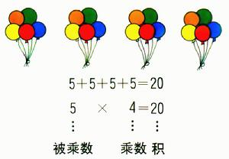
大整数乘法
是指将相同的数加法起来的快捷方式。其运算结果称为积。
23*14=？
23+23+23+23+…

Slide 67
大整数乘法
思路：任意两个数字相乘，然后把乘的值加到最后的结果上面去

Slide 68
抽象
A: a1a0=a1*10+a0
B: b1b0=b1*10+b0
C=A*B= (a1*10+a0) (b1*10+b0)=a1*b1*10^2+(a0*b1+a1*b0)*10+a0*b0
再抽象一步
A: a_{n-1} …. a₀
B: bn-1 … b0
C: m2n-1….m0
C=an-1*bn-1*10^(2n-2)+(an-1*bn-2+an-2+bn-1) 10^(2n-1)…(a1*b0+a0*b1)*10+a0*b0

Slide 69
现在ai×aj，这个值要加到M上，问题是加到M的哪一位？
加到第i+j位
也即M=M+ai*aj*10^(i+j)
A和B都是n位，那么M最多可以有多少位？
M最多可以有2n+1位

Slide 70
算法
比起开始的思路，这里的算法有几点不同
在思路中，我们说一个n位的数，而在算法中，我们使用了数组来表示这个数
在思路中，我们直接把相乘的结构加到了C上，而且假定进位可以直接实现。在算法中，因为使用了数组，进位操作必须自己实现。
Multiply(A,B,M)
输入：A，B，n位的数组
输出：C，2n位的数组
c=0
for (i=0;i<n;i++)
for(j=0;j<n;j++)
x= C[i+j]+ai*aj
C[i+j]= x mod 10
C[i+j+1]= C[i+j+1]+x / 10

Slide 71
分析
基本操作：乘法 每次循环，做1次乘法，1次求余，1次出发，2次加法，另外还有求下表的6次加法
次数： 3n^2乘法，8 n^2加法
算法复杂度：O（n^2）
Multiply(A,B,M)
输入：A，B，n位的数组
输出：C，2n+1位的数组
M=0
for (i=0;i<n;i++)
for(j=0;j<n;j++)
x= C[i+j]+ai*aj
C[i+j]= x mod 10
C[i+j+1]= C[i+j+1]+x / 10

Slide 72
注意1.3.1.4：
（1）我们断言，相对于乘法来说，加法所花的时间可以忽略，大家可以验证这一点，比如做1万、10万、100万、1000万个加法，然后再做同样次数个乘法，比较一下两者的时间。
（2）我们断言，做一次乘法和做1次除法的时间差不多，同样试着验证一下
（3）我们断言，做一次乘法和做3次乘法的时间差不多，请验证一下
（4）最后的算法复杂度是按照最耗时的操作来计算的，忽略次要的选项

Slide 73
实现

Slide 74
相对于算法，算法的C语言实现有几个区别
include引入相应的程序包
很多c或者C++的语法，比如循环for，比如c+=a，比如传递参数采用指针而不是数组
为了更好地理解代码，一般要使用注释
可见，一般人能够理解的，其实是伪代码级别

Slide 75
分治法（1）：思路
A=a₁10^{n/2}+a_{0 ，}B=b₁10^{n/2}+b0
直接计算：
A=a1*10n/2+a0 ，B=b1*10n/2+b0
直接计算：
A·B=(a1*10n/2+a0)(b1*10n/2+b0)
=a1*b1*10n+(a1*b0+a0*b1)10n/2+a0*b0

Slide 76
分治法（1）：伪代码
Mutiply(X,Y,n)
If n=1 return X*Y
A1=X的高n/2位
A0=X的低n/2位
B1=Y的高n/2位
B0=Y的低n/2位
P= multiply(A1, B1, n/2)
Q= multiply(A1,B0, n/2)
R= multiply(A0,B1,n/2)
S= multiply(A0, B0, n/2)
C=P<<n+(Q+R)<<n/2+S
return C
计算乘法的递归公式（不是计算整个算法时间）为：
C(n)=4C(n/2)
C(1)=1
解得 C(n)∈ O(n2)

Slide 77
分治法（2）：思路
A·B=(a110n/2+a0)(b110n/2+b0)
=a1b110n+(a1b0+a0b1)10n/2+a0b0
=a1b110n+[(a1+a0)(b1+b0)-a1b1-a0b0)]10n/2+a0b0
验证：
[(a1+a2)(b1+b2)-a1b1-a2b2)]=(a1b2+a2b1)

Slide 78
分治法（2）：伪代码
Mutiply(X,Y,n)
If n=1 return X*Y
A1=X的高n/2位
A0=X的低n/2位
B1=Y的高n/2位
B0=Y的低n/2位
P= multiply(A1, B1, n/2)
A2=A1+A0
B2 =B1+B0
Q= multiply(A2,B2 , n/2)
S= multiply(A0, B0, n/2)
C= P<<n+(Q-P-S)<<n/2+S
return C
这个算法有什么问题？
没有考虑进位
没有给出大整数加法
Q<<n这种移位操作时基于二进制进行的，而不是十进制
n/2如果不是整数怎么办？
最重要的，递归会非常消耗时间

Slide 79
分治法（2）：分析
这种方法需要3次n/2位的乘法及一些加减法。

Slide 80
分治法2：例子
X=3141 A=31 B=41 A-B=-10
Y=5327 C=53 D=27 D-C=-26
AC=
BD
(A-B)(D-C)=

Slide 81
A=31 A₁=3 B₁=1 A₁-B₁=2
C=53 C₁=5 D₁=3 D₁-C₁=-2
A₁C₁=15 B₁D₁=3 (A₁-B₁)(D₁-C₁)=-4
AC=1500+(15+3-4)10+3=1643
B=41 A₂=4 B₂=1 A₂-B₂=3
D=27 C₂=2 D₂=7 D₂-C₂=5
A₂C₂=8 B₂D₂=7 (A₂-B₂)(D₂-C₂)=15
BD=800+(8+7+15)10+7=1107
|A-B|=10 A₃=1 B₃=0 A₃-B₃=1
|D-C|=26 C₃=2 D₃=6 D₃-C₃=4
A₃C₃=2 B₃D₃=0 (A₃-B₃)(D₃-C₃)=4
(A-B)(D-C)=200+(2+0+4)10+0=260

Slide 82
X=3141 A=31 B=41 A-B=-10
Y=5327 C=53 D=27 D-C=-26
AC=(1643)'
BD=(1107)'
(A-B)(D-C)=(260)'
XY=(1643)'10⁴+[(1643)'+(260)'+(1107)']10²+(1107)'
=(16732107)'

Slide 83
俄式乘法（减治法）
如果n是偶数
如果n是奇数
N位数，数值为10^n，每次减少一半，总共要减少log2（
该算法的效率是多少？

Slide 84
俄式乘法：算法
Multiply(A,B,M)
输入：A，B，n位的数组，基数是二进制
输出：D，2n+1位的数组，基数是二进制
C=B
D=0
for (i=0;i<n;i++)
if A[i]=0 then
C向右移动一位
Else
D=D+C
C向右移动一位
D=D+C
Return D
问题：这个算法只有一层循环，是不是复杂度是O（n）？
不是，C向右移动1位，如果C有2n位，那么移动一位的代价是O（n）
问题：如果直接在C后面添加0，行不行？或者用链表的方式实现，会不会提高效率？

Slide 85
快速傅里叶变换（变治法）
例子：a=456, b=123
思路是有趣的，问题：
ln和计算指数的时间更多。解决方法：计算对数和指数的值可以编制成表。但是编制表之后又要解决精度问题
当a和b很大的时候，只能以数组表示，这时候应该如何计算对数？

Slide 86
c_{k} = a₀xb_{k} + a₁xb_{k-1} + ... + a_{k-2}xb₂ + a_{k-1}xb₁ + a_{k}xb₀ + a_{k+1}xb₋₁ + ... + a_{N-2}xb_{-(N-2-k)} + a_{N-1}xb_{-(N-1-k)}
Ck=（ai，bj）

Slide 87
假设我们要计算以下两个 N 位数字的乘积：
a = (a_{N-1}a_{N-2}...a₁a₀)₁₀ = a_{N-1}x10^{N-1} + a_{N-2}x10^{N-2} + ... + a₁x10¹ + a₀x10⁰
b = (b_{N-1}b_{N-2}...b₁b₀)₁₀ = b_{N-1}x10^{N-1} + b_{N-2}x10^{N-2} + ... + b₁x10¹ + b₀x10⁰
将上面两个式子相乘，得到以下公式 (共 2N - 1 项)：
c = a x b = c_{2N-2}x10^{2N-2} + c_{2N-3}x10^{2N-3} + ... + c₁x10¹ + c₀x10⁰
非常容易验证，上式中的 c_{k} ( 0 ≤ k ≤ 2N-2 ) 满足以下公式：
c_{k} = a₀xb_{k} + a₁xb_{k-1} + ... + a_{k-2}xb₂ + a_{k-1}xb₁ + a_{k}xb₀ + a_{k+1}xb₋₁ + ... + a_{N-2}xb_{-(N-2-k)} + a_{N-1}xb_{-(N-1-k)}
上式共有 N 项，a_{i} 和 b_{j} 的下标 i 和 j 满足 i + j = k。若不满足 0 ≤ i, j ≤ N-1 时，则令 a_{i} = b_{j} = 0。
Ck=（ai，bj）

Slide 88
我们可以按照以下步骤来计算大整数乘法：
分别求出向量 {ai} 和向量 {bj} 的离散傅里叶变换 {Ai} 和 {Bj}。
将 {Ai} 和 {Bj} 逐项相乘得到向量 {Ck}。
对 {Ck} 求离散傅里叶逆变换，得到的向量 {ck} 就是向量 {ai} 和向量 {bj} 的卷积
。
对的向量 {ck} 进行适当的进位就得到了大整数 a 和 b 的乘积 c。
关键在于：直接进行离散傅里叶变换的计算复杂度是 O(N²)。
快速傅里叶变换可以计算出与直接计算相同的结果，但只需要 O(N logN) 的计算复杂度
由于快速傅里叶变换是采用了浮点运算，因此我们需要足够的精度，
以使在出现舍入误差时，结果中每个组成部分的准确整数值仍是可辨认的。

Slide 89
更多分析，参见:
Knuth, The art of computer programming
第3卷：半数值算法
4.3.3 乘法能有多快
Pp. 267

Slide 90
凸包问题(Convex Hulls Problem)
Algorithm | Speed | Discovered By
Brute Force | O(n³) | [Anon, the dark ages]
Gift Wrapping | O(nh) | [Chand & Kapur, 1970]
Graham Scan | O(n log n) | [Graham, 1972]
Jarvis March | O(nh) | [Jarvis, 1973]
QuickHull | O(nh) | [Eddy, 1977], [Bykat, 1978]
Divide-and-Conquer | O(n log n) | [Preparata & Hong, 1977]
Monotone Chain | O(n log n) | [Andrew, 1979]
Incremental | O(n log n) | [Kallay, 1984]
Marriage-before-Conquest | O(n log h) | [Kirkpatrick & Seidel, 1986]
Notes:
The Convex Hull of a 2D Point Set or Polygon http://geometryalgorithms.com/Archive/algorithm_0109/algorithm_0109.htm
Convex Hulls http://www.cs.princeton.edu/~ah/alg_anim/version1/ConvexHull.html

Slide 91
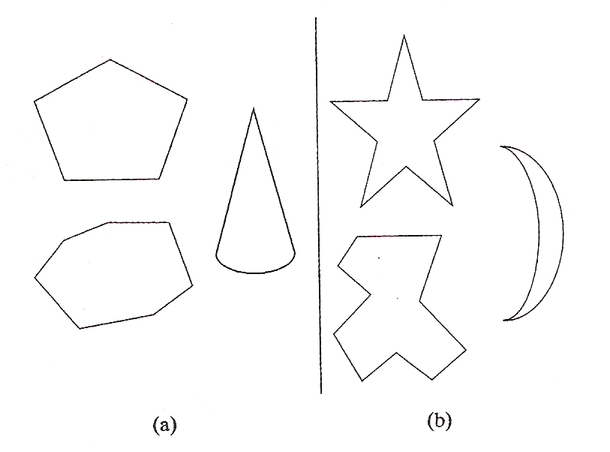
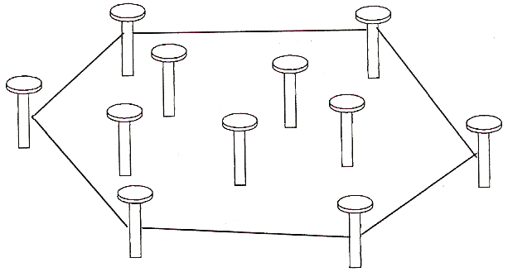
凸包问题
定义 对于平面上的一个点集合（有限或无限），如果以集合中任意两点P和Q为端点的线段都属于这个集合，则这个集合是凸的。
定义 一个点集合S的凸包是包含S的最小凸集合。

Slide 92
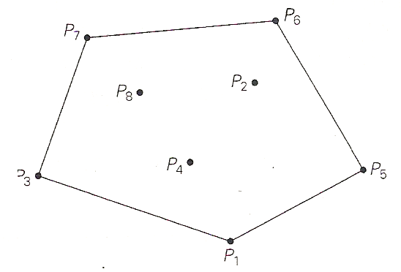
凸包问题
定理 任意包含n>2个点（不共线）的集合S的凸包是以S中的某些点为顶点的凸多边形。
凸包问题是为一个n个点的集合构造凸包的问题。
极点：对于任何一集合中的点为端点的线段来说，它们不是这种线段的中点。
对于一个n个点集合中的两个点P_{i}和P_{j}，当且仅当该集合中的其他点都位于穿过这两点的直线的同一边时它们的连线是该集合凸包边界的一部分。对每一对点都做一遍检验之后，满足条件的线段构成了该凸包的边界。
时间效率: O(n³)

Slide 93
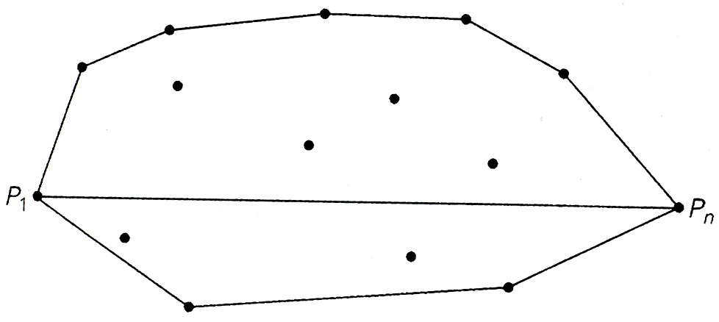
凸包问题(Convex Hulls Problem)
假设P1=(x₁,x₂),…,P(x_{n},y_{n})是平面上n>1个点构成的集合S，并按X轴坐标升序排列，按Y轴坐标升序建立连接。
则最左面和最右面的点一定是凸包的顶点。
点集合的上包和下包

Slide 94
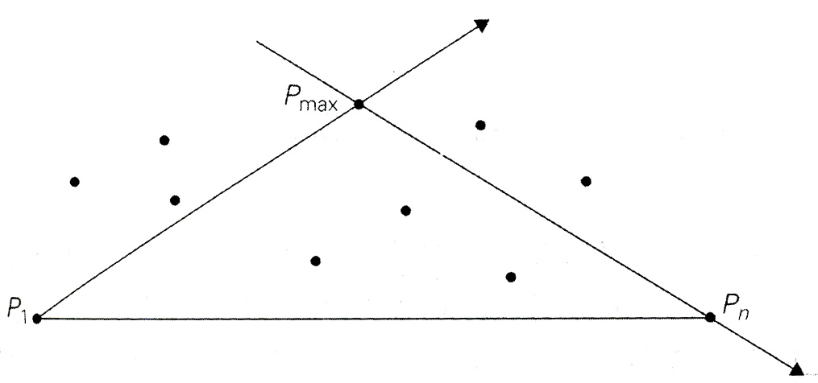
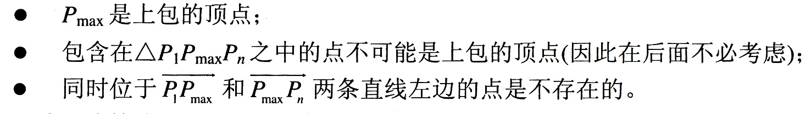
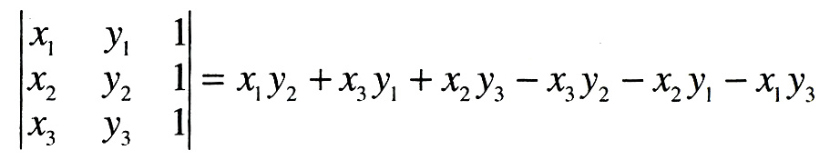
凸包问题(Convex Hulls Problem)
Pmax是距离直线P₁P_{n}最远的点
判断点(x₃,y₃)在顶点为(x₁,y₁)和(x₂,y₂)直线的左右

Slide 95
凸包问题效率分析
Θ (n²)
最差效率：
平均效率：Θ (n)
注意：三角形内部的点不要继续判断

Slide 96
作业
P50 4.3-1,4.3-2
P53 4.4-1,4.4-2
P55 4.5-1
P60 4-1、4-2、4-3

